Slide 1
2017 年系统架构设计师真题
试题一(共 25 分)
阅读以下关于软件架构评估的叙述，在答题纸上回答问题 1 和问题
【说明】
某单位为了建设健全的公路桥梁养护管理档案，拟开发一套公路桥梁在线管理系统。在系统的需求分析与架构设计阶段，用户提出的需求、质量属性描述和架构特性如下:
(a) 系统用户分为高级管理员、数据管理员和数据维护员等三类:
(b) 系统应该具备完善的安全防护措施，能够对黑客的攻击行为进行检测与防御:

Slide 2
2017 年系统架构设计师真题
(c) 正常负载情况下，系统必须在 0.5 秒内对用户的查询请求进行响应:
(d) 对查询请求处理时间的要求将影响系统的数据传输协议和处理过程的设计:
(e) 系统的用户名不能为中文，要求必须以字母开头，长度不少于 5 个字符;
(f) 更改系统加密的级别将对安全性和性能产生影响;
(g) 网络失效后，系统需要在 10 秒内发现错误并启用备用系统，
(h) 查询过程中涉及到的桥梁与公路的实时状态视频传输必须保证画面具有 1024*768 的分辨率， 40 帧 /秒的速率:

Slide 3
2017 年系统架构设计师真题
(i) 在系统升级时，必须保证在 10 人月内可添加一个新的消息处理中间件:
(j) 系统主站点断电后，必须在 3 秒内将请求重定向到备用站点:
(k) 如果每秒钟用户查询请求的数量是 10 个，处理单个请求的时间为 30 毫秒，则系统应保证在 1 秒内完成用户的查询请求:
(1) 对桥梁信息数据库的所有操作都必须进行完整记录:
(m) 更改系统的 Web 界面接口必须在 4 人周内完成:
(n) 如果"养护报告生成"业务逻辑的描述尚未达成共识，可能导致部分业务功能模块规则的矛盾，影响系统的可修改性

Slide 4
2017 年系统架构设计师真题
(O) 系统必须提供远程调试接口，并支持系统的远程调试。
在对系统需求，质量属性描述和架构特性进行分析的基础上，系统的架构师给出了三个候选的架构设计方案，公司目前正在组织系统开发的相关人员对系统架构进行评估。

Slide 5
2017 年系统架构设计师真题
【问题 1】(12 分)
在架构评估过程中，质量属性效用树 (utility tree) 是对系统质量属性进行识别和优先级排序的重要工具。请给出合适的质量属性，填入图 1-1 中 (1)、(2) 空白处:并选择题干描述的 (a)~ (0) ，填入(3)~(6) 空白处，完成该系统的效用树。
【问题 2】(13 分)
在架构评估过程中，需要正确识别系统的架构风险、敏感点和权衡点，并进行合理的架构决策。请用 300 字以内的文字给出系统架构风险、敏感点和权衡点的定义，并从题干(a) - (0) 中分别选出 1 个对系统架构风险、敏感点和权衡点最为恰当的描述。

Slide 6
2017 年系统架构设计师真题

Slide 7
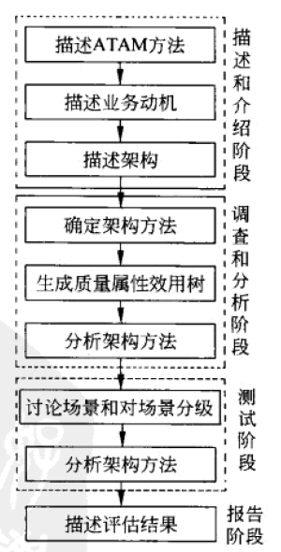
2017 年系统架构设计师真题

Slide 8
2017 年系统架构设计师真题
属性 | 子属性 | 作用及要点
性能 |  | 效率指标：处理任务所需时间或单位时间内的处理量
可靠性 | 容错 | 出现错误后仍能保证系统争取运行，且自行修正错误
 | 健壮性 | 错误不对系统产生影响，按既定程序忽略错误
可用性 |  | 正常运行的时间比例
安全性 |  | 系统向合法用户提供服务并阻止非法用户的能力
可修改性 | 可维护性 | 局部修复使故障对架构的负面影响最小化
 | 可拓展性 | 因松散耦合更易实现新特性/功能，不影响架构
 | 结构重组 | 不影响主体进行的灵活配置
 | 可移植性 | 适用于多样的环境（硬件平台、语言、操作系统等）
功能性 |  | 需求的满足程度
可变性 |  | 总体架构可变
互操作性 |  | 通过可视化或接口方式提供更好的交互操作体验

Slide 9
2017 年系统架构设计师真题
参考答案：
【问题 1】(12 分)
在架构评估过程中，质量属性效用树(utility tree)是对系统质量属性进行识别和优先级排序的重要工具。效用树主要关注性能、可修改性、可用性和安全4个方面
（1）~（6）内容如下：
（1）安全性 （2）可修改性 （3）h （4）l （5）j
（6）m

Slide 10
2017 年系统架构设计师真题
【问题 2】(13 分)
系统架构风险是指架构设计中潜在的、存在问题的架构决策所带来的隐患。敏感点是为了实现某种特定质量属性，一个或多个系统组件所具有的特性。权衡点是影响多个质量属性，并对多个质量属性来说都是敏感点的系统属性。根据上述分析可知题干描述中，(n)描述的是系统架构风险；(d)描述的是敏感点；(m)描述的是权衡点。

